Slide 1
Мастер-класс Работа с соленым тестом изготовление изделия «Украшаем амулет» Разработал воспитатель
Разработал воспитатель:
Сагдарова Эрзият Рауфовна

Slide 2
Цели : Способствовать формированию представления о виде декоративно-прикладного искусства – тесто пластика. Ознакомить коллег с техникой тесто пластики .
Задачи: 1) Познакомить участников мастер-класса с историей возникновения соленого теста, технологическими возможностями этого материала и его использованием в процессе художественного творчества (лепка).2)Повысить уровень профессиональной компетентности педагогов, их мотивацию на пластилина заменителя, использования в практике приёма тесто пластики.3)Создать условия для обретения большинством педагогов своего собственного профессионального стиля, который позволил бы воспитанникам реализовать творческие способности при работе с солёным тестом.4)Заинтересовать и вовлечь родителей в совместную досуговую деятельность с детьми.

Slide 3
Из истории соленого теста
Декоративно прикладное искусство существует с древнейших времен. Впрочем ,и в современном мире произведения народного творчества пользуются большой популярностью . Но ценность этих произведений не стоимости использованных материалов – как правило ,они совсем не дороги. просто в каждом таком изделии хранится кусочек чей – то души.
Уже несколько тысяч лет назад египтяне выпекали хлеб разных сортов и форм. Ученые обнаружили древний папирус с записями о покупке пшеничной муки ,просеянной от примесей .Но некоторые египетские хлебопеки готовили муку из смеси пшеницы и ячменя. Лепешки из муки и воды лепят с глубокой древности .До того ,как появились печи для хлеба, древние народы обжигали такие лепешки на раскаленных камнях. И лишь значительно позже на смену лепешкам пришли караваи.
Во время Первой и Второй мировых войн искусство изготовления соленого теста было утеряно, поскольку не хватало материала. В наше время эта древняя традиция начала возрождаться. В последние двадцать лет оно вызывает все больший интерес, с каждым годом расширяя круг своих поклонников.
Секреты приготовления архангельских пряников хранились в тайне и передавались только в семье. Из узких полосок железа делали формы и очень ими дорожили. Потомственные мастерицы пользуются этими формами и по сей день. Кстати, считается, что архангельские пряники имеют магические свойства.

Slide 4
История о Амулет
Сегодня нам предстоит сделать амулет – оберег. Вы ее можете оставить себе на память или подарить друзьям. Подарок, сделанный собственными руками, имеет особую энергетику и силу воздействия. Поверьте, ваш подарок оценят по достоинству, ведь он сделан специально для того, кому подарен, и эта работа, не важно, насколько умело она слеплена, всегда будет единственной и неповторимой. Ведь на этой поделке остались следы ваших пальцев, тепло вашего сердца.
А сначала ...история
Хотя поделки из теста - древняя традиция, им находится место и в современном мире, потому что сейчас ценится все экологически чистое и сделанное своими руками. В Эквадоре сохранился обычай ,изначально связанный с культом плодородия .Тесто окрашивают в яркие цвета и лепят из него амулеты, которые когда-то служили конкретным воплощением религиозных верований, а теперь стали забавными украшениями и сувенирами.

Slide 5
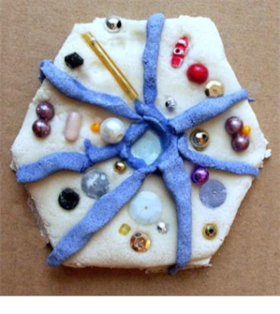
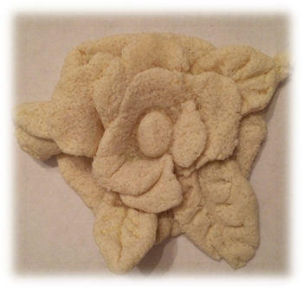
Оборудование и инструменты: Образец работы педагога «Украшаем амулет», шаблон изделия, цветное соленое тесто, скалка, стек, кисти, стакан с водой (для склеивания элементов изделия), гуашь . ПК, презентация.
Материалы , набор инструментов
Скалочка
Противень
Баночка с водой
Кисточка для смачивания теста
Стека
Гуашь

Slide 6
Техника тесто пластики
«Разминание» — надавливание руками и пальцами на кусочек теста
«Отщипывание» — отделение от большого куска теста небольших кусочков при помощи большого и указательного пальцев руки. Для этого сначала прищипывают с края большого куска небольшой кусочек теста, а затем отрывают его.
«Шлепанье» — энергичное похлопывание по тесту напряженной ладонью с прямыми пальцами. Размах движений можно варьировать.
«Сплющивание» — сжимание куска теста с целью придания ему плоской формы. Небольшой кусок пластичного материала можно сплющить при помощи пальцев.

Slide 7
Этапы работы
1)Приготовить тесто 2) Раскатать тесто
3) Обвести трафарет амулет
4) Вырезать
5) Налепить цветы и лисья.
6) Сборка
7) Сушка

Slide 8
Ознакомившись с техникой тесто пластикой , поднимает эмоциональное настроение не только ребенку, но и педагогу.

Slide 9
Литература : В. А. Хоменко "Соленое тесто шаг за шагом» И.А.Лыкова «Цветные ладошки».
Желаю всем творческих успехов!

